Slide 1
Осмысленность жизни и контроль за действием как предикторы самооценок волевых качеств личности Иванников В.А., Гусев А.Н.
Кафедре психологии личности уже 25, уже совсем недетская психология!

Slide 2
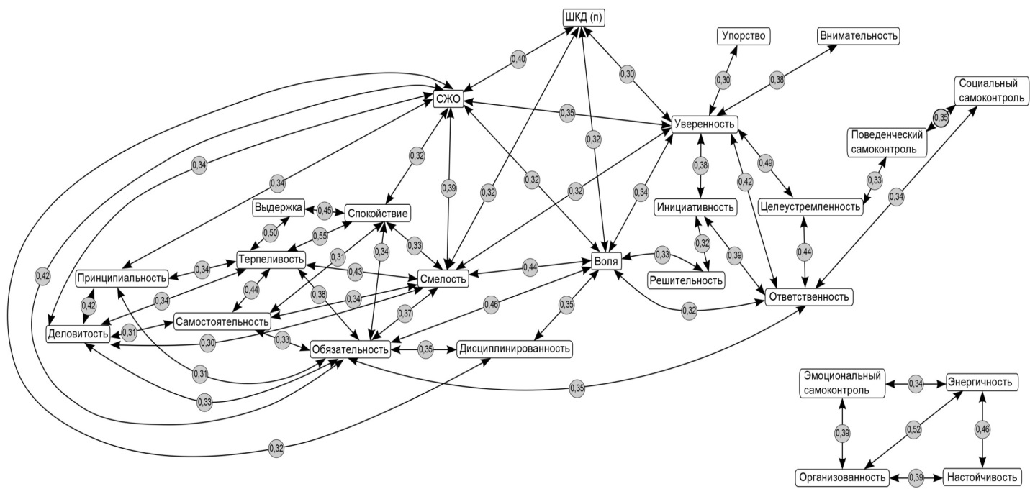
Структура корреляционных связей оцениваемых показателей

Slide 3
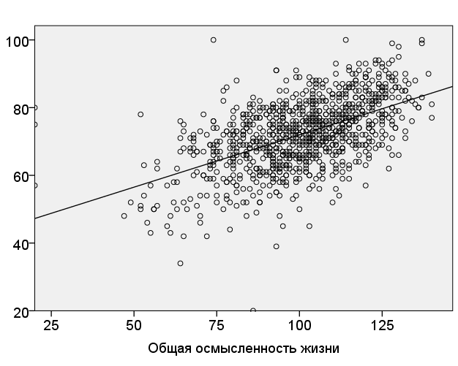
Соотношение суммы баллов волевых качеств – СВК (по оси ординат), и величины общей осмысленности жизни (ОЖ) в группе студентов

Slide 4
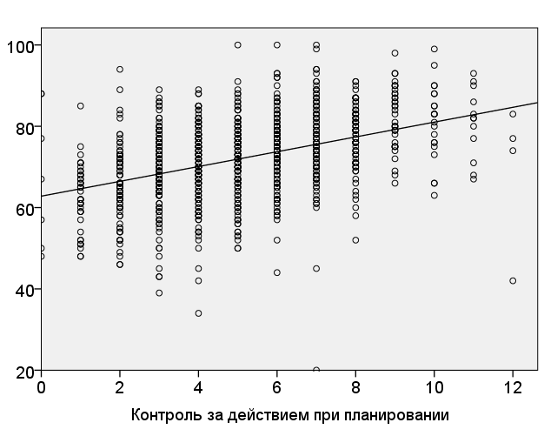
Соотношение суммы баллов волевых качеств – СВК (по оси ординат), и показателя контроля за действием при планировании (КДп) в группе студентов

Slide 5
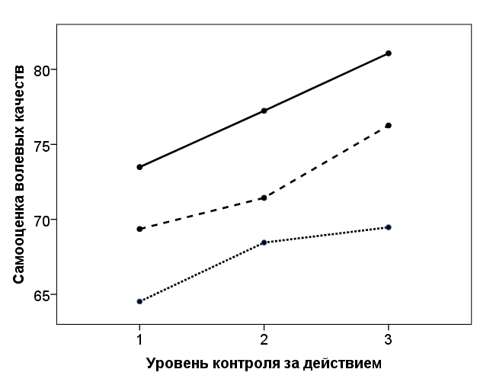
Выраженность волевых качеств студентов при различных сочетаниях уровней факторов «Контроль за действием» и «Осмысленность жизни». Нижняя линия – «низкий» уровень осмысленности жизни, средняя линия – «средний», верхняя линия – «высокий». Кто главный?

Slide 6
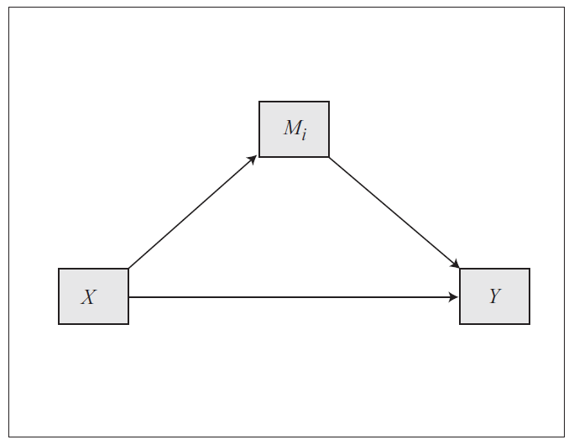
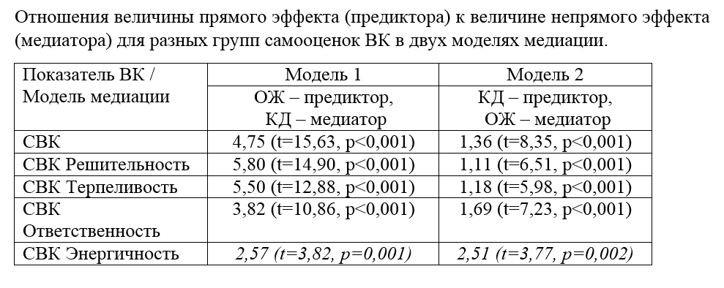
Схема анализа медиации. X – предикторная переменная (ОЖ или КД), Y – зависимая переменная (самооценка ВК). М_{i} – медиатор (ОЖ или КД)?
Непрямой эффект
Прямой эффект
Что м.б. предиктором?
Что м.б. медиатором?

Slide 7
Объяснительная сила предикторов 2-х линейных моделей

Slide 8
Выводы
Самооценки ВК студентов как представления о себе, как субъекте выполнения повседневных жизненных задач, тесно связаны с наличием или отсутствие в их жизни тех целей, которые придают ей осмысленность, направленность и временнýю перспективу, и тем, каким образом они привыкли справляться с выполнением этих задач.
Остается открытым вопрос о причине корреляций показателей тестов СЖО и HAKEMP-90 и степени их влияний на самооценки волевых качеств:
показатели обоих тестов определяются общим фактором, поэтому они коррелируют между собой;
осмысленность жизни является главным фактором, определяющим самооценки, а способ контроля за действием является дополнительным положительным условием;
способ контроля за действием определяет величину самооценок, а осмысленность жизни является положительным условием;
вес вклада этих 2-х факторов зависит от специфики выборки респондентов.

